Slide 1
2
4
5
المراجعة
الدرس 4
الدرس 3
الدرس 2
الدرس 1

Slide 2






أيقونات توجيهية
توجيهات الأستاذ (ة)
تعيين تلميذ للإجابة
المرور بين الصفوف
عرض فيديو
المرور إلى الشريحة الموالية بعد عرض الفيديو
العمل في ثنائيات

Slide 3

(ة)خاص بالأستاذ
برمجة الأسبوع الخامس
الدرس 2
الدرس 1
حساب نصف عدد أصغر من 20
الضرب على السطر (2)
الدرس4
الدرس 3
حل المسائل (توليف)
حساب ضعف عدد أصغر من 15
مراجعة
الدرس 1
الدرس 1
اَلْأَعْدادُ مِنْ 0 إِلى 100 (مُراجَعَةُ الْمُسْتَلْزَماتِ)
فصل الملايين: قراءة وكتابة
مراجعة وتثبيت دروس الأسبوع

Slide 4
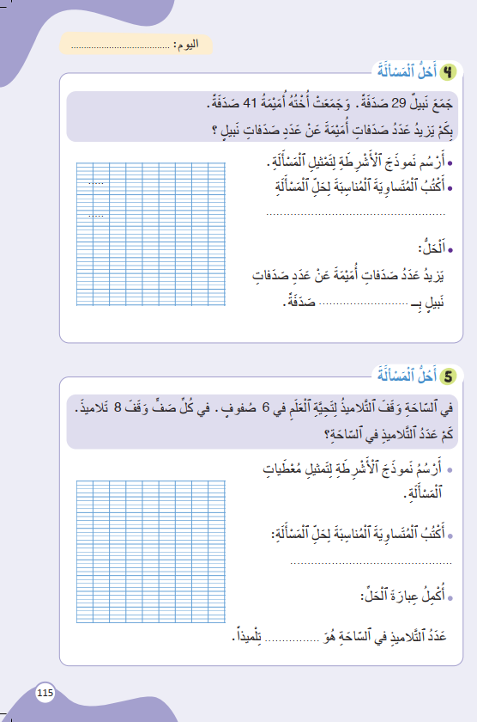
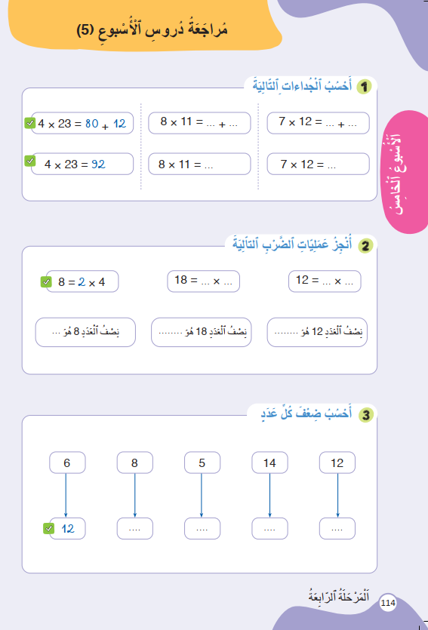
درس اليوم
(ة)خاص بالأستاذ
مراجعة دروس الأسبوع

Slide 5
تدابير حصة مراجعة الأسبوع
(ة)خاص بالأستاذ
مراجعة كل درس تتم عبر المراحل التالية :
رائز التحقق من الهدف الرئيسي للدرس
احتساب نسبة التحكم
أكبر من 80
أقل من 80
المرور مباشرة للتدرب على الكراسة
إعادة عرض شريط النمذجة
إنجاز نشاط مراجعة الدرس على الكراسة

Slide 6

(ة)خاص بالأستاذ
مراحل الدرس
1
افتتاح الدرس
1
5
1
2
  مراجعة الدرس 1
10
1
3
  مراجعة الدرس 2
10
1
4
  مراجعة الدرس 3
1
10
1
5
  مراجعة الدرس 4
18
1
6
اختتام الدرس
2

Slide 7
(ة)خاص بالأستاذ
عند نهاية الدرس
على الأقل 80% من المتعلمين سيكونون قادرين على:
حساب جداء عدد من رقم وعدد من رقمين على السطر؛
حساب نصف عدد أصغر من 20؛
حساب ضعف عدد أصغر من 15؛
حل مسائل وضعيات البحث عن الكل (الجداء) أو المقارنة باستخدام نموذج الأشرطة؛

Slide 8

(ة)خاص بالأستاذ
افتتاح الدرس
1
تصحيح الواجب المنزلي
الحساب الذهني

Slide 9



    مرحباً يا أصدقاء. اليوم، سنراجع دروس الأسبوع.
Version provisoire pour la formation des enseignants

Slide 10
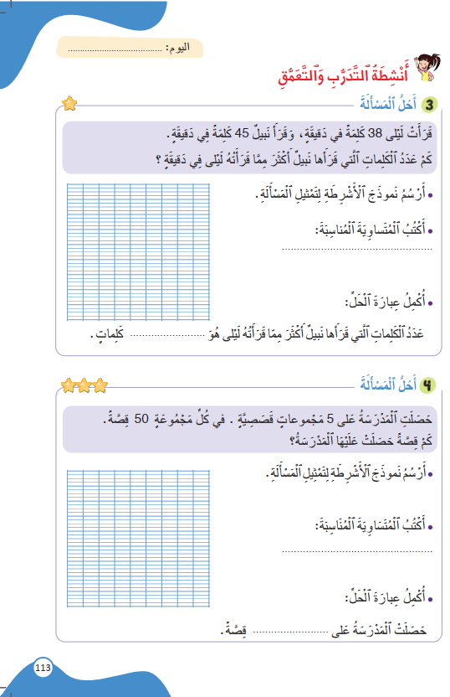
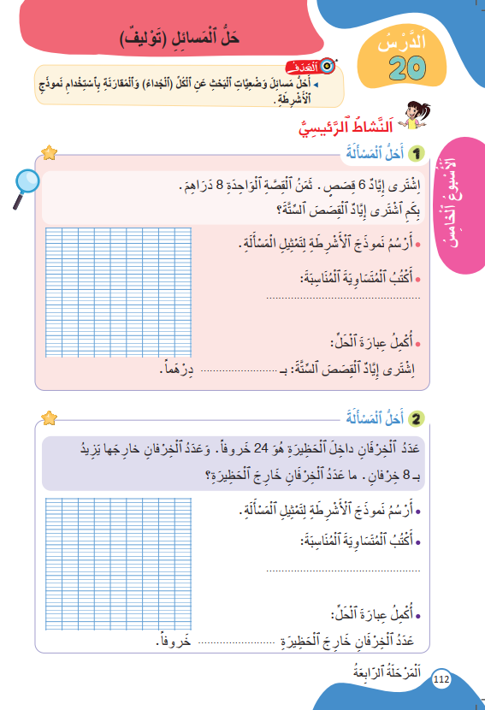
خذوا كراساتكم ص 113، سنصحح تمارين الواجب المنزلي.
Version provisoire pour la formation des enseignants
Version provisoire pour la formation des enseignants

Slide 11

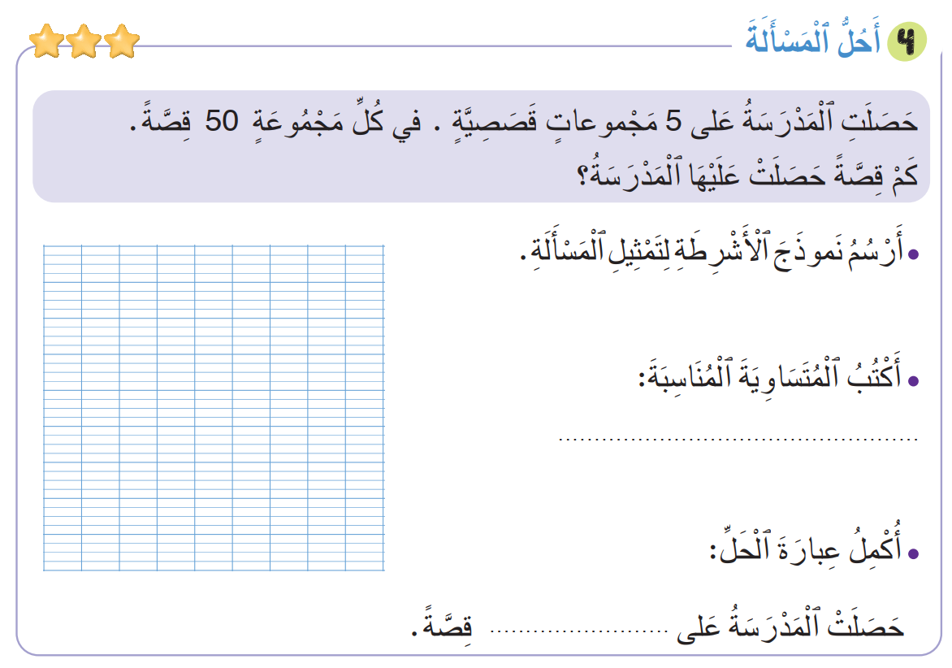
صححوا التمرين 2 لديكم دقيقتان.
2
?
50 | 50 | 50 | 50 | 50
5 x 50 = 250
250

Slide 12
(ة)خاص بالأستاذ
افتتاح الدرس
1
تصحيح الواجب المنزلي
الحساب الذهني

Slide 13
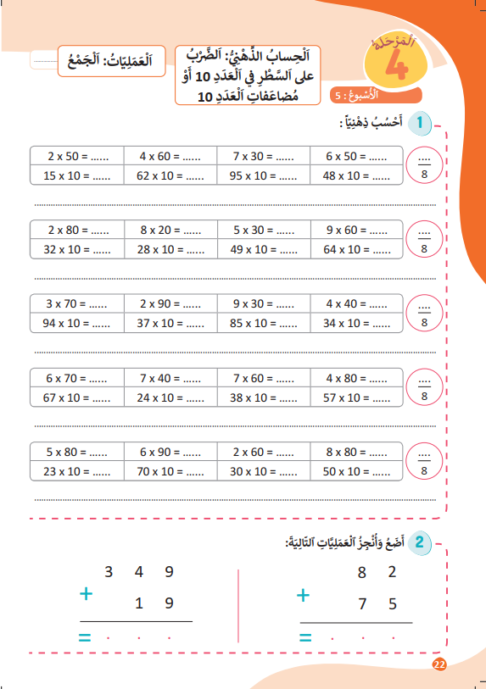
خذوا كراسات الحساب الذهني الصفحة 22

Slide 14
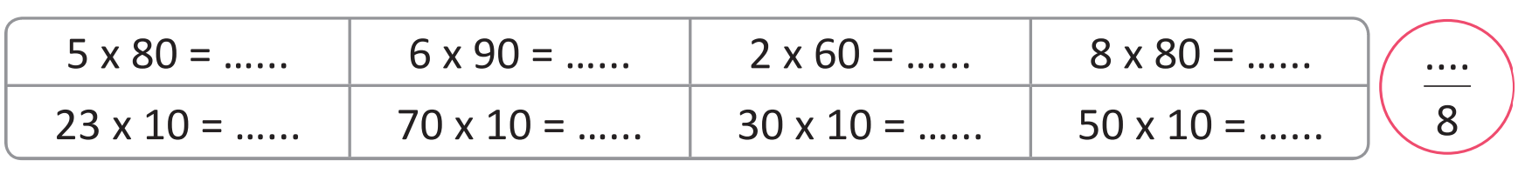

لديكم دقيقة واحدة لإنجاز العمليات التالية.

Slide 15
صححوا واكتبوا عدد الإجابات الصحيحة. لديكم دقيقة واحدة.
من حصل(ت) على أكبر عدد من العمليات الصحيحة هو بطل(ة) الحساب الذهني.
1
400
540
120
640
230
700
300
500

Slide 16
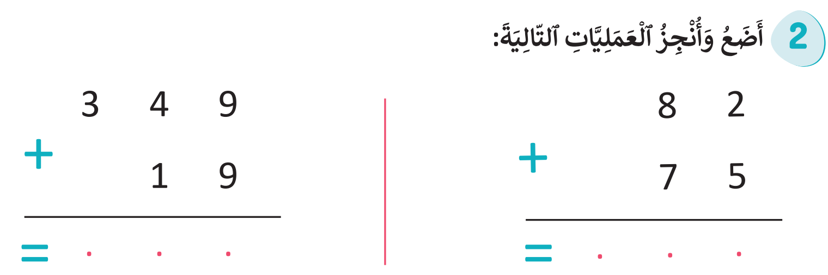
لديكم دقيقتان أنجزوا هاتين العمليتين على كراسات الحساب الذهني.
2

Slide 17
صححوا.
2
1
3 6 8
1 5 7

Slide 18
(ة)خاص بالأستاذ
  مراجعة الدرس 1
2
حساب جداء عدد من رقم وعدد من رقمين على السطر؛

Slide 19

خذوا الألواح.

Slide 20
احسبوا جداء العددين على الألواح.
2 x 53 =….. + …..
2 x 53 =…….

Slide 21
صححوا.
2 x 53 = 100 + 6
2 x 53 = 106

Slide 22

فيديو نمذجة الدرس 1

Slide 23
خذوا الكراسات ص 114. أنجزوا النشاط 1. لديكم 4 دقائق.
سأمر بين الصفوف لأقدم المساعدة إليكم وأدون ملاحظاتي في كراساتكم.
4

Slide 24
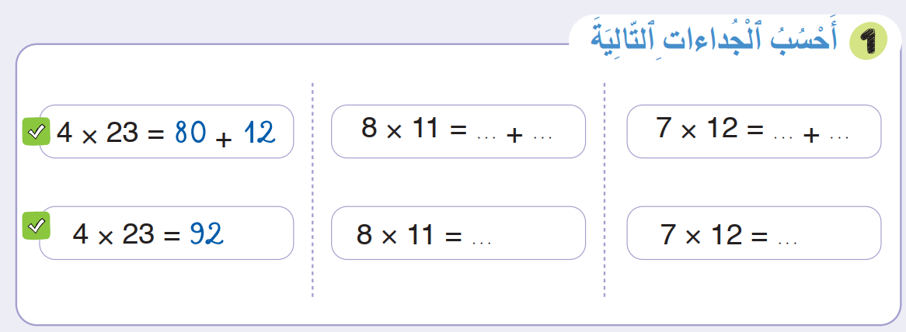
صححوا. لديكم دقيقة واحدة.
1
80
8
70
14
88
84

Slide 25
(ة)خاص بالأستاذ
  مراجعة الدرس 2
3
حساب نصف عدد أصغر من 20؛

Slide 26
أكملوا المتساوية وحددوا نصف العدد 16.
16 = … x …
نِصْفُ الْعَدَدِ 16 هُوَ: .....

Slide 27
صححوا.
16 = 2 x 8
نِصْفُ الْعَدَدِ 16 هُوَ: 8

Slide 28
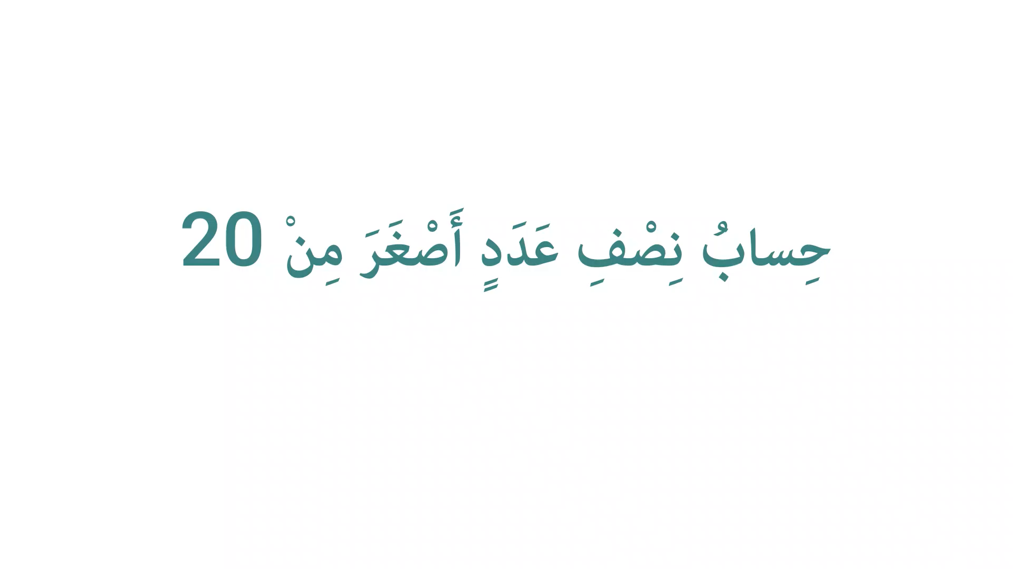
فيديو نمذجة الدرس 2

Slide 29
خذوا الكراسات ص 114. أنجزوا النشاط 2. لديكم 4 دقائق.
ينبه الأستاذ(ة) إلى تصحيح التعليمة لتصبح" أكمل المتساوية وأحدد نصف كل عدد"
4

Slide 30
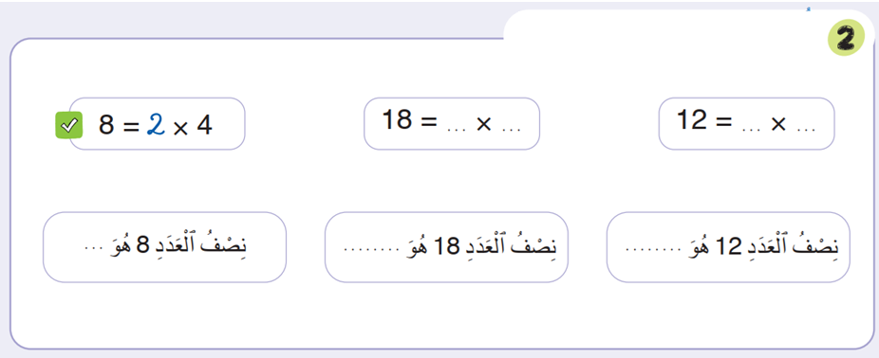
صححوا. لديكم دقيقتان.
2
أَكْمِلُ الْمُتساوِيةَ وَأُحَدِّدُ نِصْفَ كُلِّ عَدَدٍ
2
9
2
6
4
9
6

Slide 31
(ة)خاص بالأستاذ
  مراجعة الدرس 3
3
حساب ضعف عدد أصغر من 15؛

Slide 32
خذوا الألواح.

Slide 33
احسبوا ضعف العدد 4.
................
ضِعْفُ الْعَدَدِ 4 هُوَ: ....

Slide 34
ارفعوا الألواح.

Slide 35
صححوا.
2 x 4 = 8
ضِعْفُ الْعَدَدِ 4 هُوَ: 8

Slide 36
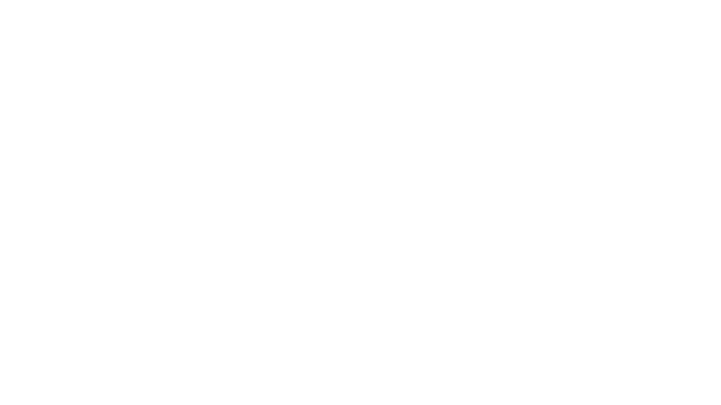
فيديو نمذجة الدرس 3

Slide 37

أنجزوا النشاط 3. لديكم 4 دقائق.
سأمر بين الصفوف لأقدم المساعدة إليكم وأدون ملاحظاتي في كراساتكم.
4

Slide 38
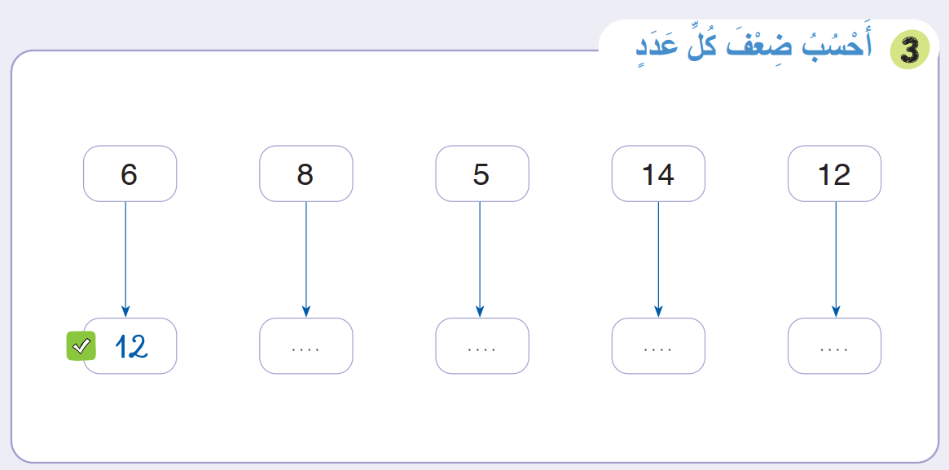
صححوا. لديكم دقيقة
1
16
10
28
24

Slide 39
(ة)خاص بالأستاذ
  مراجعة الدرس 4
4
حل المسائل البحث عن الكل (الجداء) أو المقارنة باستخدام نموذج الأشرطة.

Slide 40
خذوا الألواح.

Slide 41
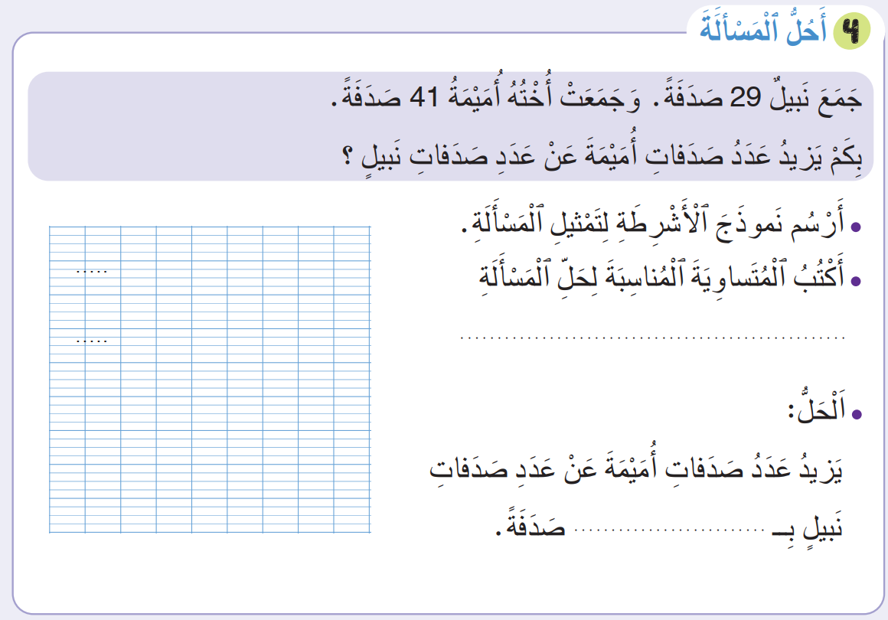
خذوا النشاط 4 . سأقرأ المسألة مرتين.
أنجزوا النشاط لديكم 8 دقائق.
8

Slide 42
صححوا. لديكم دقيقة
1
نَبيلٌ
29
?
أُمَيْمَةٌ
41
41 – 29 = 12
12

Slide 43
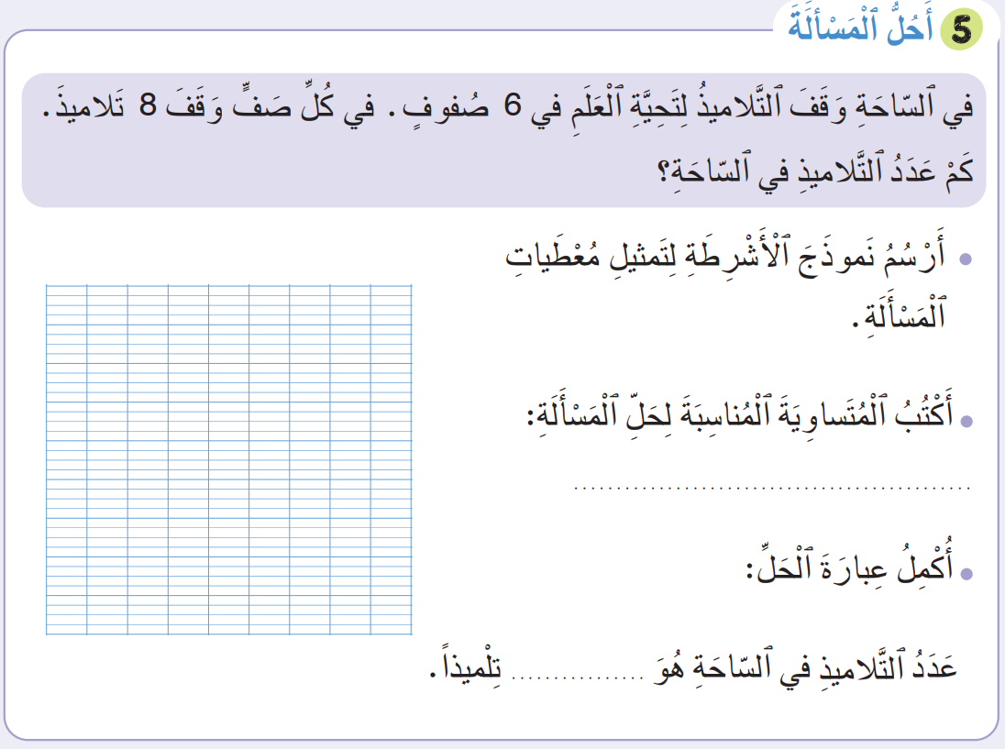
خذوا النشاط 5 . سأقرأ المسألة مرتين.
أنجزوا النشاط لديكم 8 دقائق.
8

Slide 44
صححوا. لديكم دقيقة
1
?
8 | 8 | 8 | 8 | 8 | 8
6 x 8 = 48
48

Slide 45
(ة)خاص بالأستاذ
اختتام الدرس
5

Slide 46
اختتام الدرس
6
إلى اللقاء. في الحصة القادمة.

Slide 47

(ة)خاص بالأستاذ
بناء على إنجازات المتعلمين خلال أنشطة المراجعة
ما تقديرك لنسب التحكم في أهداف الأسبوع؟
تسجل النسب على صفحة اليوم من مذكرة الأستاذ.

